Slide 1
Hűtő vizslató szoftver
Készítette: Petrényi Péter, Kloknicer Domonkos

Slide 2
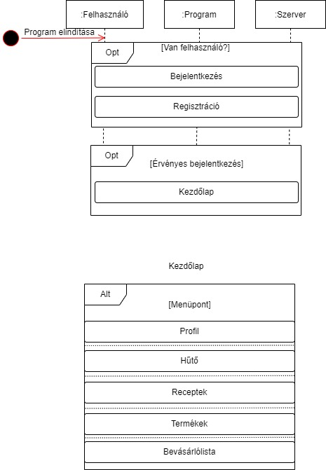

Slide 3
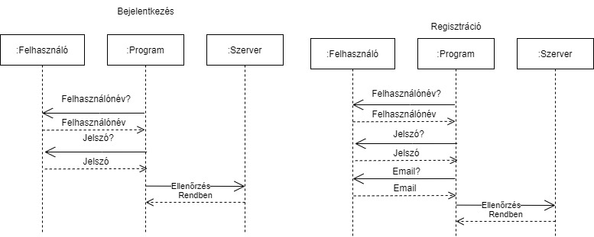

Slide 4
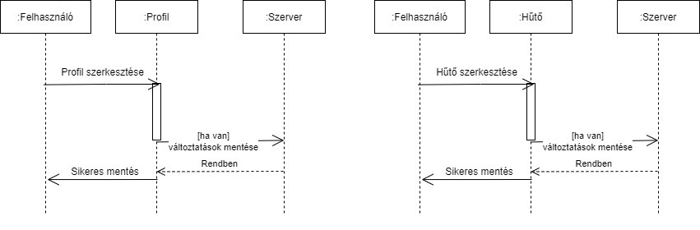

Slide 5
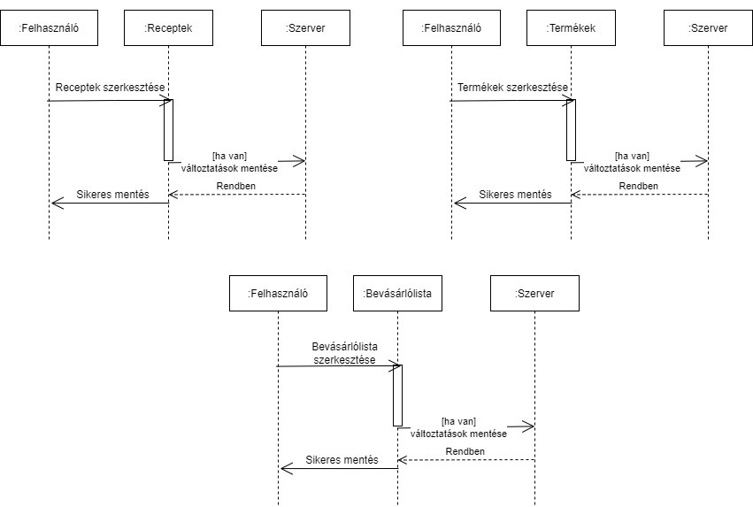

Slide 6
Köszönjük a figyelmet!

